Slide 1

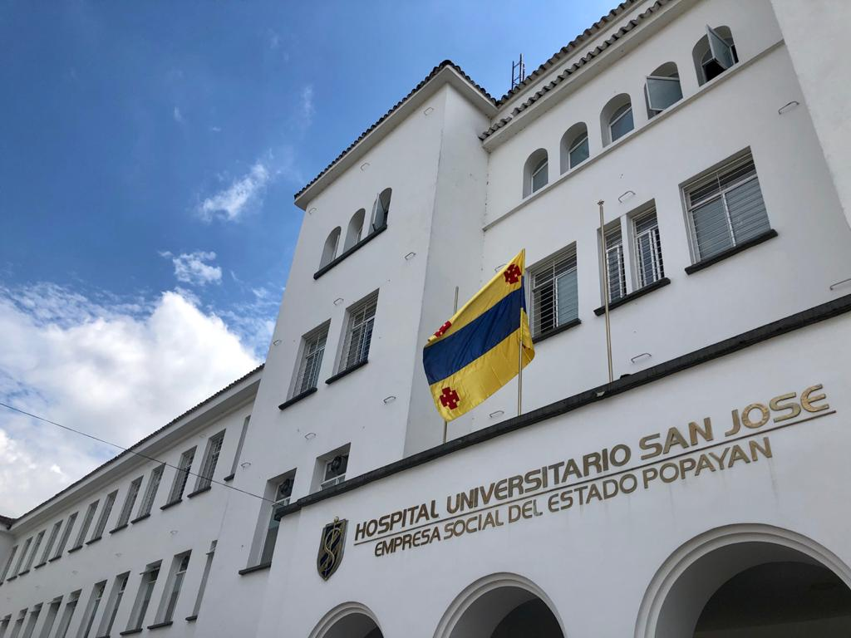



Slide 2
Introducción y fundamento legal
Aspectos generales y alcance del comité
La conformación y funciones de sus miembros
El proceso de evaluación de proyectos
Aspectos de confidencialidad y propiedad intelectual
Fuentes de financiación y funcionamiento

Slide 3

COMITÉ TÉCNICO CIENTÍFICO EN INVESTIGACIÓN E INNOVACIÓN
El Hospital Universitario San José de Popayán E.S.E. presenta su Comité Técnico Científico.
Este comité gestiona avales de investigación e innovación, impulsando el avance científico dentro del hospital.

Slide 4

FUNDAMENTOS LEGALES
Leyes 1164/2007 y 30/1992: Regulan la calidad hospitalaria y la educación superior en salud.
Resolución 8430/1993 y 002378/2008: Establecen normas para la investigación y buenas prácticas clínicas.
Leyes 1838/2017 y 2333/2023: Fomentan empresas tecnológicas y certifican hospitales universitarios.

Slide 5

Gestionar avales de proyectos de investigación e innovación.
Vigilar el progreso de la investigación científica.
Asegurar el cumplimiento de las normas éticas y legales.
OBJETO DEL COMITÉ
Promover la innovación institucional.

Slide 6

ALCANCE DEL COMITÉ
Desarrollo tecnológico e innovación: Fomentar nuevas tecnologías y procesos.
Generación de nuevo conocimiento: Impulsar la investigación original y científica.
Apropiación social del conocimiento: Difundir hallazgos y buenas prácticas.
Fortalecimiento de la comunidad científica: Capacitar e integrar investigadores.

Slide 7

CONFORMACIÓN DEL COMITÉ
Coordinador de docencia y servicio (o delegado).
Subgerente científico (o delegado).
Coordinador de estadística (o delegado).
Coordinador de innovación e investigación (o delegado).
Coordinador de gestión de tecnología (o delegado).
Apoyo administrativo (voz sin voto).
Epidemiólogo (voz sin voto).

Slide 8
PRINCIPALES FUNCIONES
Evaluar y avalar propuestas técnico-científicas.
Seguimiento riguroso a proyectos en curso.
Fomentar cultura investigativa dentro del hospital.
Verificar metodología y solidez científica.
Monitorear avances en investigación.
Custodiar la propiedad intelectual.
Promover la colaboración interdisciplinaria.

Slide 9

PROCESOS DE EVALUACIÓN
Revisión exhaustiva: técnica y financiera.
Clasificación: Viable, No viable, Viable con recomendaciones.
Quorum: Mayoría simple de miembros con voto.
Evaluación por pares académicos expertos.

Slide 10
REQUISITOS PARA PROPUESTAS
Documentación completa según el protocolo.
Investigador principal altamente calificado.
Acuerdos de confidencialidad y propiedad intelectual definidos.
Avales éticos, si la investigación lo requiere.
Cronograma y presupuesto detallado.

Slide 11

CONFIDENCIALIDAD Y
PROPIEDAD INTELECTUAL
Cumplimiento estricto de normativas de datos.
Adopción de la Guía de Propiedad Intelectual de Minciencias.
Registro obligatorio en CvLAC y GrupLAC.
Protección de la información confidencial.

Slide 12

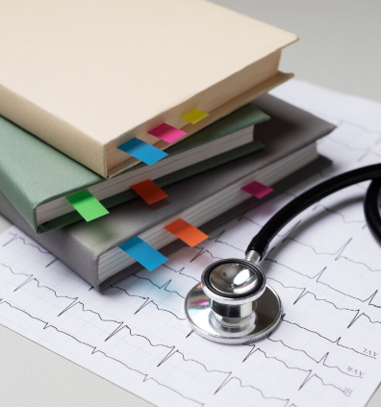
FINANCIACIÓN Y PERIODICIDAD
FINANCIACIÓN:
PERIODICIDAD:
Recursos propios, convenios docencia-servicio, convocatorias externas, y donaciones.
Sesiones ordinarias (primer martes del mes) y extraordinarias. Educación continua para miembros.

Slide 13
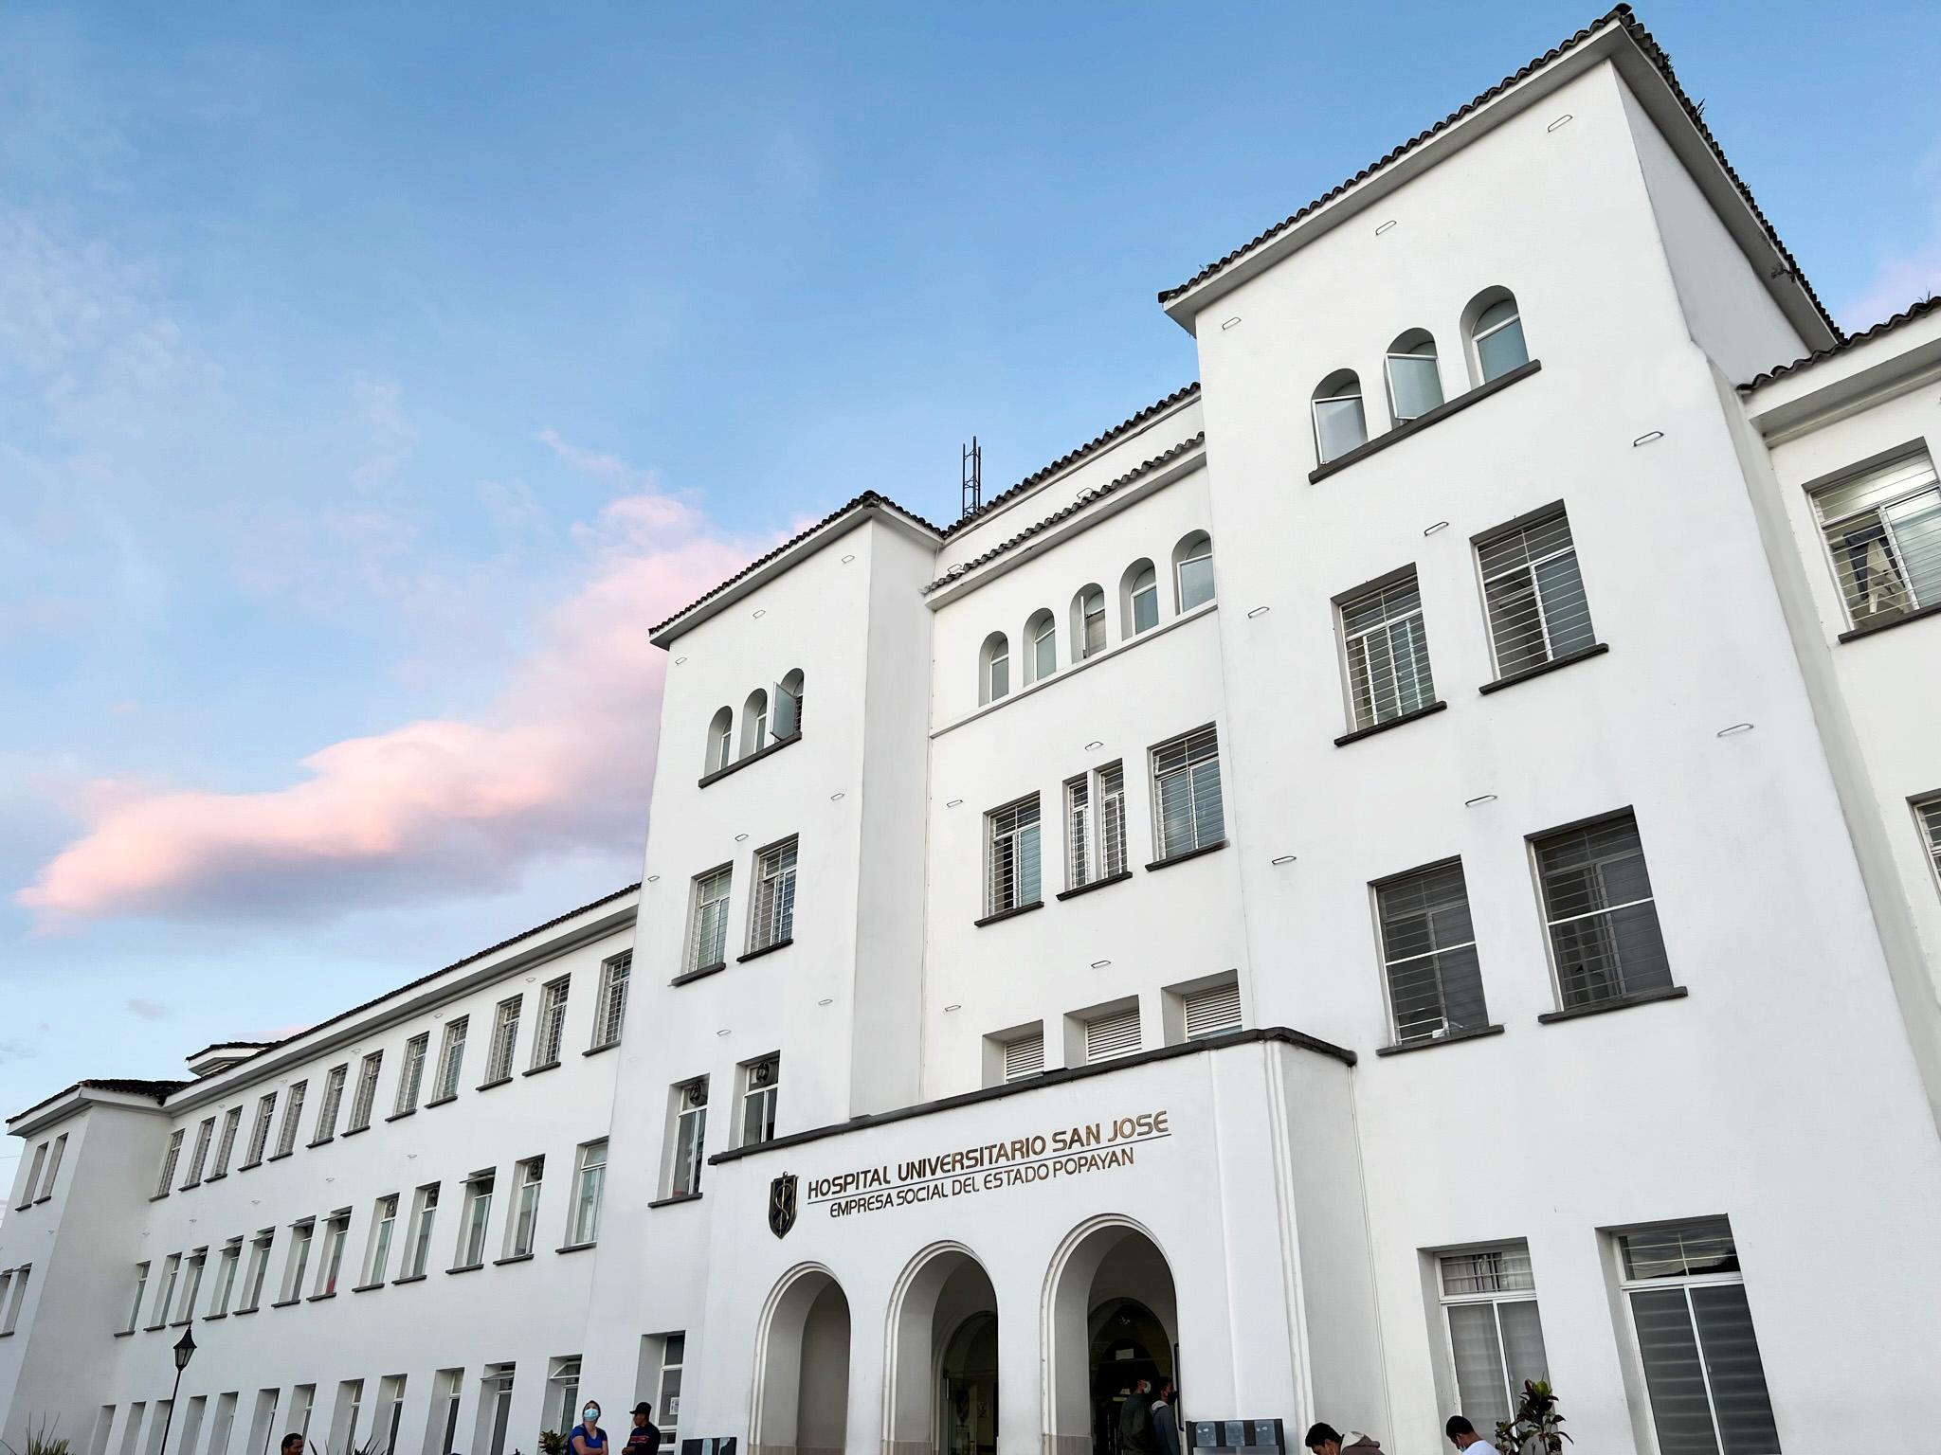
¡GRACIAS!
HospitalSanjosePopayan
HospitalUniversitarioSanjosePopayan
SanjosePopayan
Siau@hospitalsanjose.gov.co

